Slide 1
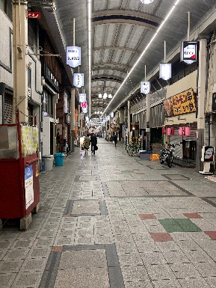
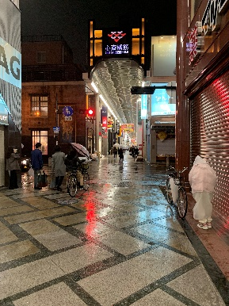
緊急事態措置区域除外後の取組状況
資料１ー６
営業時間短縮要請への協力状況確認（３/１５現在）
➤飲食店等に対する営業前の聞き取り及び夜間の見回りを実施
・緊急事態措置区域除外後（３/１～）
ステッカー登録数９3,８７８件
〔うち飲食関係6５,０６８件〕
実施期間 | エリア
３/1～ | 大阪市内全域
時短協力状況
 | エリア | 営業前聞き取り | 夜間見回り
ステッカー登録店舗以外も含め店舗を確認（2１,９５９店舗） | 大阪市内 全域 | ― | 9７％が協力 （2１,２７０ /2１,９５９店舗）
ステッカー登録店舗を確認 （５７店舗） |  | 100％が協力 （５７/５７舗） | ―
【中央区】心斎橋
【北区】天神橋
・緊急事態宣言中（1/１４～２/２８）
実施期間 | エリア
1/14～２/２８ | 大阪府内全域
時短協力状況
 | エリア | 営業前聞き取り | 夜間見回り
ステッカー登録店舗以外も含め店舗を確認（３３,５５６店舗） | 大阪府内 全域 | ― | 9７％が協力 （３2,４４２ /３３,５５６店舗）
ステッカー登録店舗を確認 （1９８店舗） |  | ９９％が協力 （1９６/1９８店舗） | ―
〔市町村による夜間見回り〕
９8％が協力
（2３, ４９９/2４,0８５店舗）
※その他、街の外観を確認 ： 約２,400店舗のうち、概ね８～９割が協力
・緊急事態宣言前（11/27～1/13）
実施期間 | エリア
11/27～12/15 | 大阪市北区・中央区
12/16～ 1/13 | 大阪市内全域
時短協力状況
 | エリア | 営業前聞き取り | 夜間見回り
ステッカー登録店舗を確認 （3,１２４店舗） | 大阪市内 全域 | 97％が協力 （７１７/７３８店舗） | ８９％が協力 （２,１２０/２,３８６店舗）
ステッカー登録店舗以外も 含め街の外観を確認 |  | ― | 約1,500店舗のうち 概ね８～９割が協力

